Slide 1
Keuzemodule Exploring App Development

Slide 2
Opdracht:
Bouw een Tamagotchi app, met het .NET MAUI framework, waarin je dagelijks voor je eigen wezentje moet zorgen. - Je wezen kan honger krijgen, dan heeft het eten nodig - Je wezen kan dorst krijgen, dan heeft het drinken nodig - Je wezen kan verveeld raken, dan heeft het aandacht nodig - Je wezen kan eenzaam raken, dan heeft het gezelschap nodig - Je wezen kan overprikkeld raken, dan heeft het alone-time nodig - Je wezen kan moe worden, dan heeft het slaap nodig

Slide 3
Mechanics: Essentials

Slide 4
Overal GamePlay
Je moet voor een persoon zorgen. Deze persoon is net op zich zelf gaan wonen en heeft zo goed als niks.
Je moet zijn Stats in balans houden, Dat doe je door eten Voor hem te maken of hem naar bed te sturen.
Je kan je character naar werk sturen om geld te verdienen.
Stats | Action(+) | Action(-) | Buffers(+) | Buffers(-)
Hunger | Tijd | Eten | Werken | Gamen
Thirst | Tijd | Drinken | werken | Gamen
Sleepy | Tijd, werken | Slapen, | Werken, bored
Overstimulated | Werken | Gamen, slapen(klein beetje) | Veel H,T en Sleepy
Bored | Werken, | Gamen | Lonely
Lonely | Zolang uit de app uitstaat | Zolang de app open staat |  | Slechte balans
Money | Werken | tijd, Eten&Drinken, Ga,em | Goede balans (promotie?)
Insanity(geheim) | H,T,S,L > | < H,T,S,L | Bored

Slide 5
Game Endings GamePlay
Mogelijke Endings negatief
Jail: te veel in de min met geld
Jail: Erg
Dood: onderverzorgd
Insanity: murder? Mass Genocity? Eet eigen lichaams delen op?
+suïcide
Coma:
Telefoon: misschien een update loop waarin hij batterij opeet?
Mogelijke Endings positief
Promotie

Slide 6
Game Endings, Diagram

Slide 7
Insanity Level
0
1. Uitgeput
2. Bored
3. Starved
4. Lonely
Promotie
3
€>
1*10^12
Sleepy
>4d
Bored
> 3d
Hunger & Thirst > 4d
Lonely
>7d
Insane:
Goes Deviant
(Enormous)
Promotie 1||2
€>
1*10^5
Sleepy
>4d
Bored
> 3d
Hunger & Thirst > 4d
Lonely
>7d
Insane:
Goes Deviant
(medium)
€>
800
Sleepy
>4d
Bored
> 3d
Hunger & Thirst > 4d
Lonely
>7d
Insane
Goes Deviant
(small)
H&T > 14d
Dood:
Slecht verzorgd
Schulden
>21d
Jail:
Geld Problemen

Slide 8
GamePlay benodigde systemen
GamePlay benodigde systemen
Stats manager
Event Progress Manager
Timer
Winkel, waarbij je een een paar items kan kopen
Timer
GamePlay benodigde systemen
Stats regelaar om een x waarde van tijd
Stats regelaar stats buffer
Winkel, waarbij je een een paar items kan kopen
Timer
Checklist voor mentale status en events

Slide 9
GamePlay benodigde systemen
Must | Should | Could | would
Stats manager / stats Tracker | Start Menu | Shop to buy items
Event Progress Manager | Good Art | Mini games to Increase stats
Timer | Start Menu
 | Message Tab
Few rooms and interact with object that the player can do | Art: Stats amount
Send him to work | Stats buffers
Art: Rooms
Art : Player interact with items

Slide 10
Game Layout

Slide 11
BedRoom
-sleepy
-Overstimulated
ChillRoom
-Overstimulated
-Bored
Corridor
+ Money(work)
Living Room
- Lonely & Bored
(call Friends)
-Hunger & Thirst

Slide 12
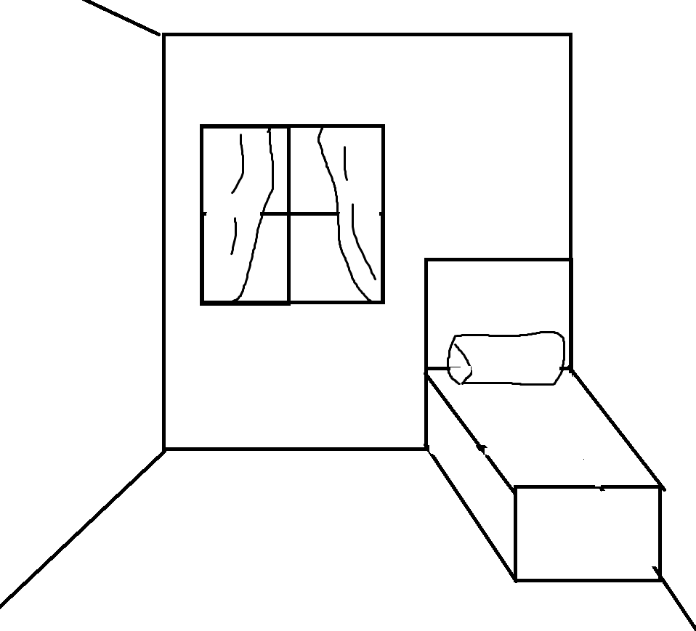

Slide 15
hunger
thistst
Sleep
Bored
focus
Lonely

Slide 16
hunger
thistst
Sleep
Bored
focus
Lonely
Previous room
Next room

Slide 17
hunger
Thirst
Sleep
Bored
Focus
Lonely
Previous
Next

Slide 18
mechanics: Eten
Koken, Timer?
Broodje smeren de gene die hij wil anders word hij overprikkeld

Slide 19
mechanics: Drinken
Glas water proberen te vullen. Dan moet je de goeie hoeveelheid vullen anders knoeit hij en krijgt meer prikkels.
Het hoofd van de entiteit besturen om er water in te laten vallen

Slide 20
mechanics: Verveeld

Slide 21
mechanics: Eenzaam
Een spel samen interactie tussen de speler en de intentiteit
Hand je klap?
Bal over gooien, Tennissen
moeilijk: de telefoon bewegen
makkelijker: tikken op het goeie moment

Slide 22
mechanics: Overprikkeld
Even eigen tijd bv: een boek lezen, gamen, muziek luisteren. (Een timer)

Slide 23
mechanics: Moe
Slapen (Timer)
Spuitje?

Slide 24
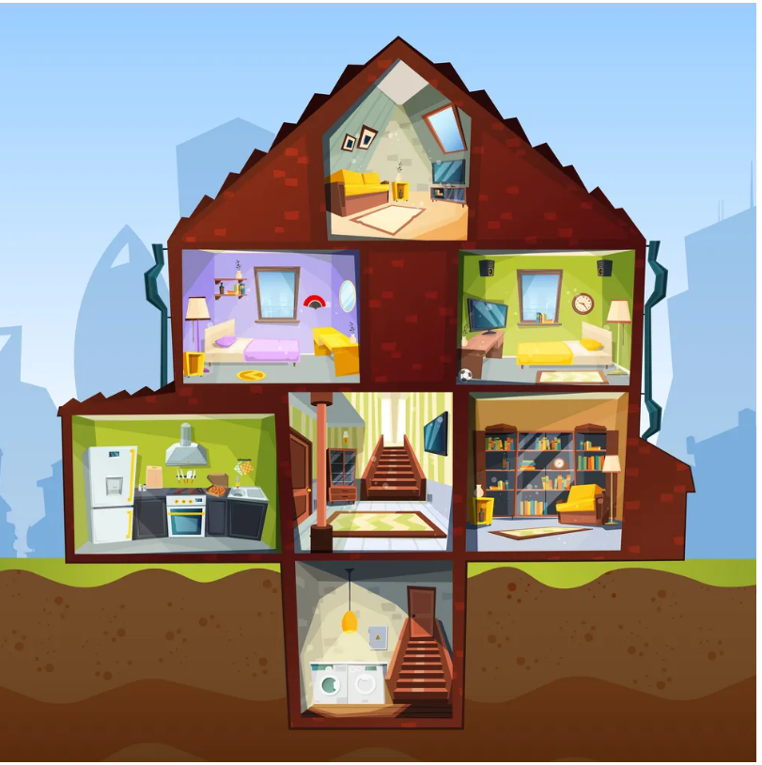
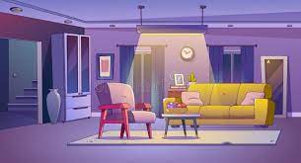
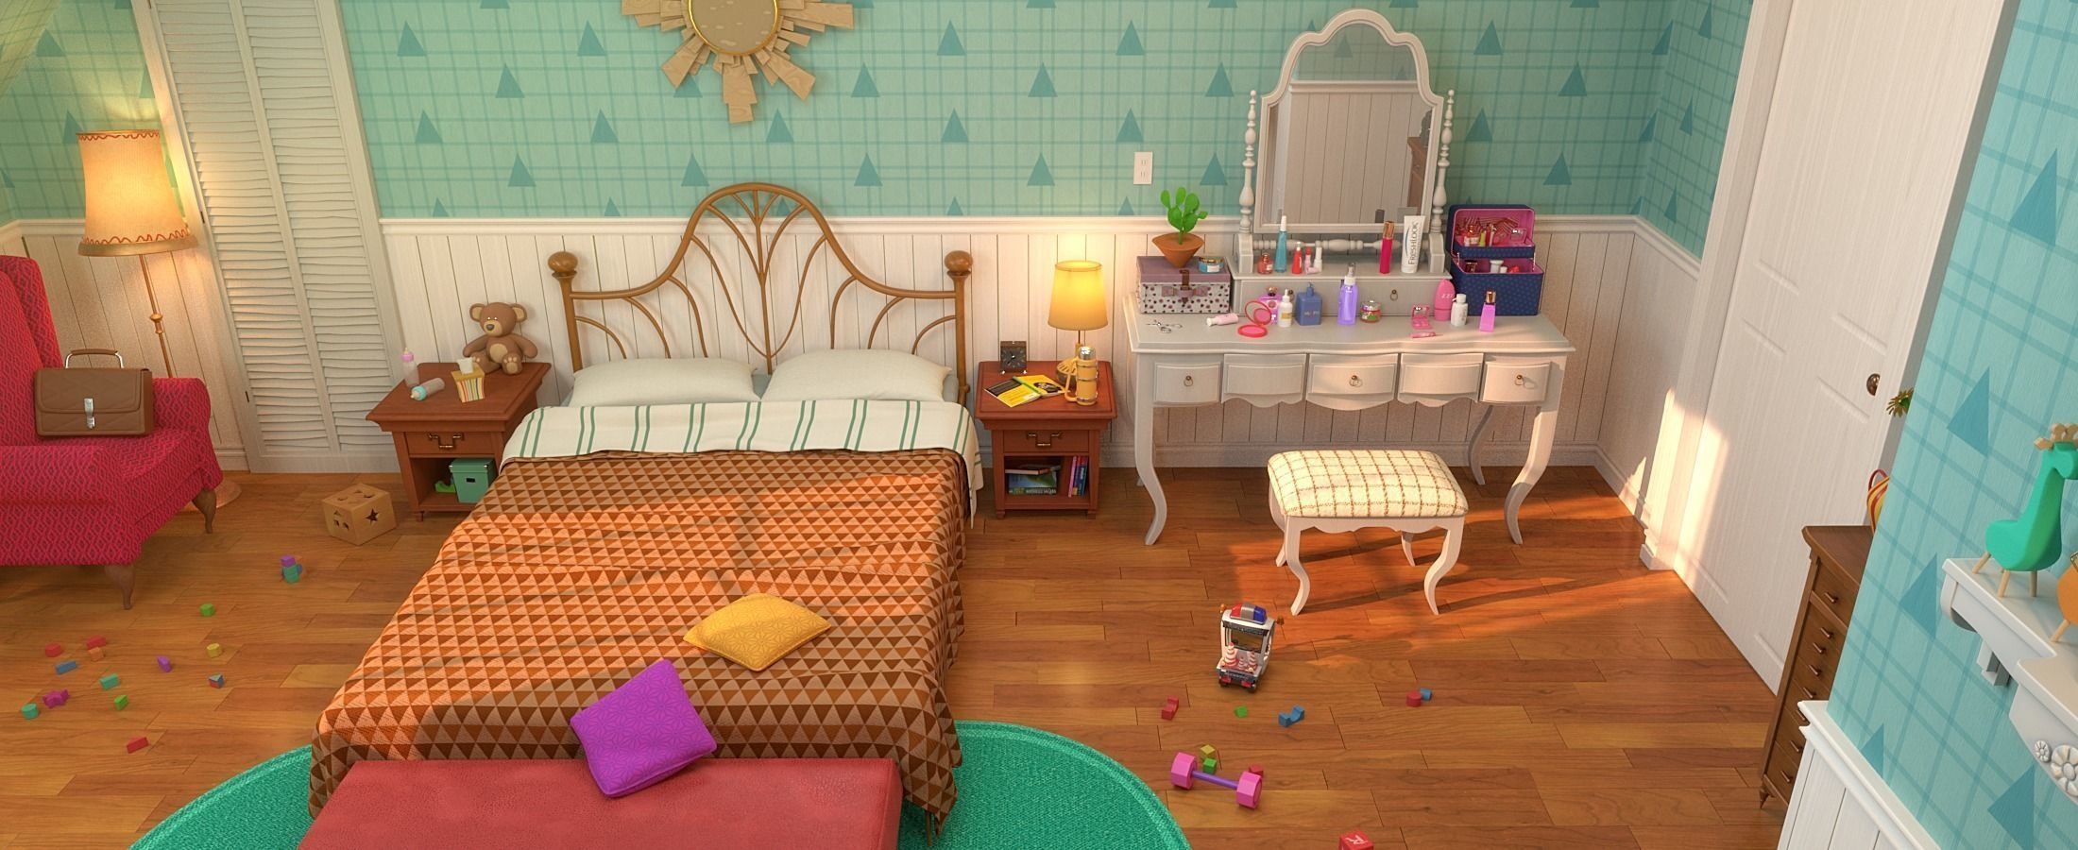
Layouts
Full 3D house
https://www.cgtrader.com/3d-models/interior/house-interior/cartoon-room-interior-full-version
Full 2D house
https://www.vectorstock.com/royalty-free-vector/house-cross-section-room-indoor-bedroom-basement-vector-41957885

Slide 25
Art

Slide 26
Layouts: 3D inside room perspective

Slide 27
Layouts: 2D
sideview Full house
perspective

Slide 28
Layouts: 2D inside room perspective

Slide 29
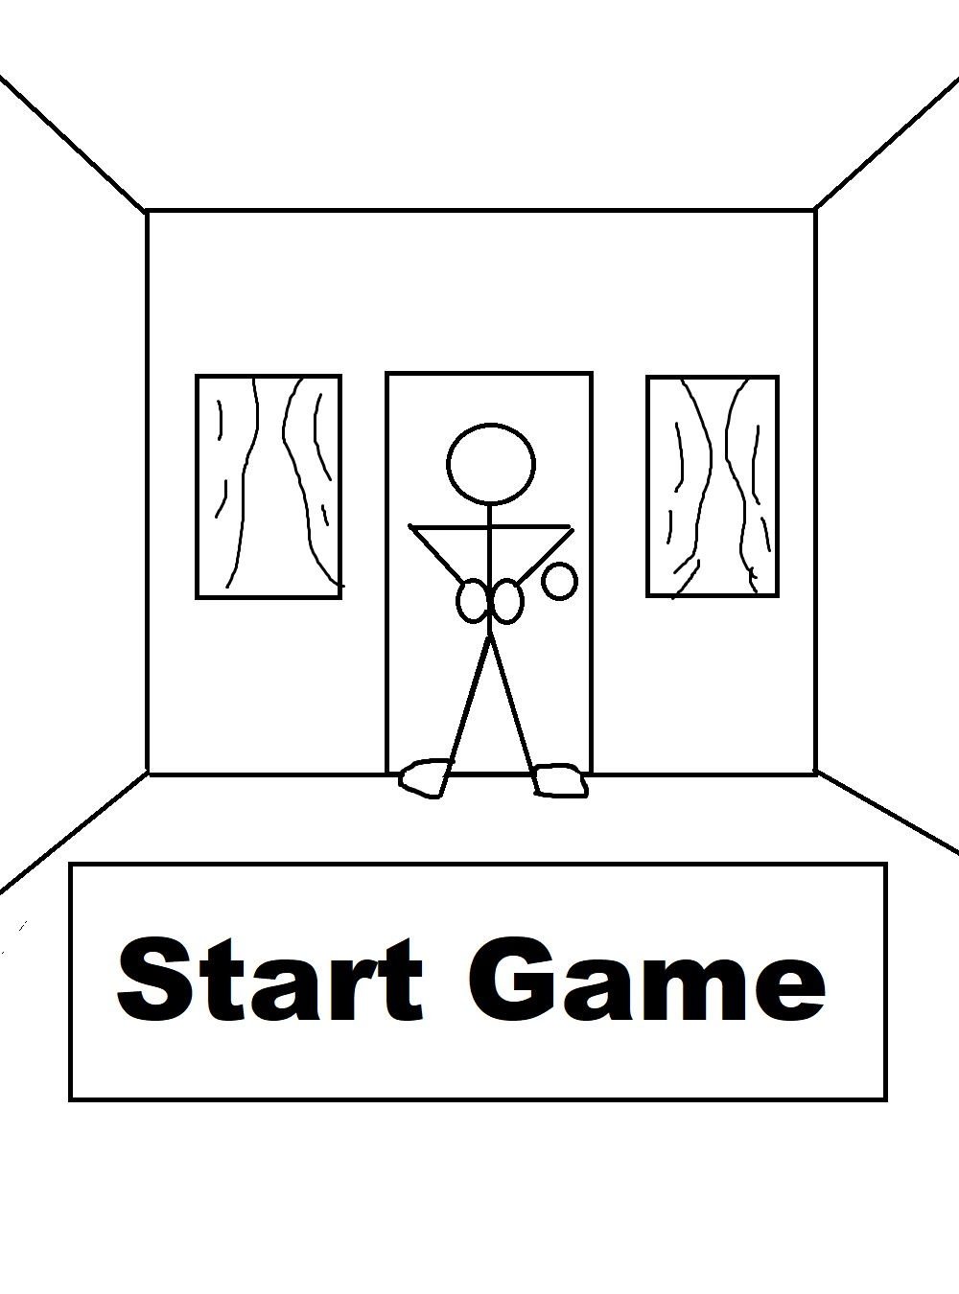
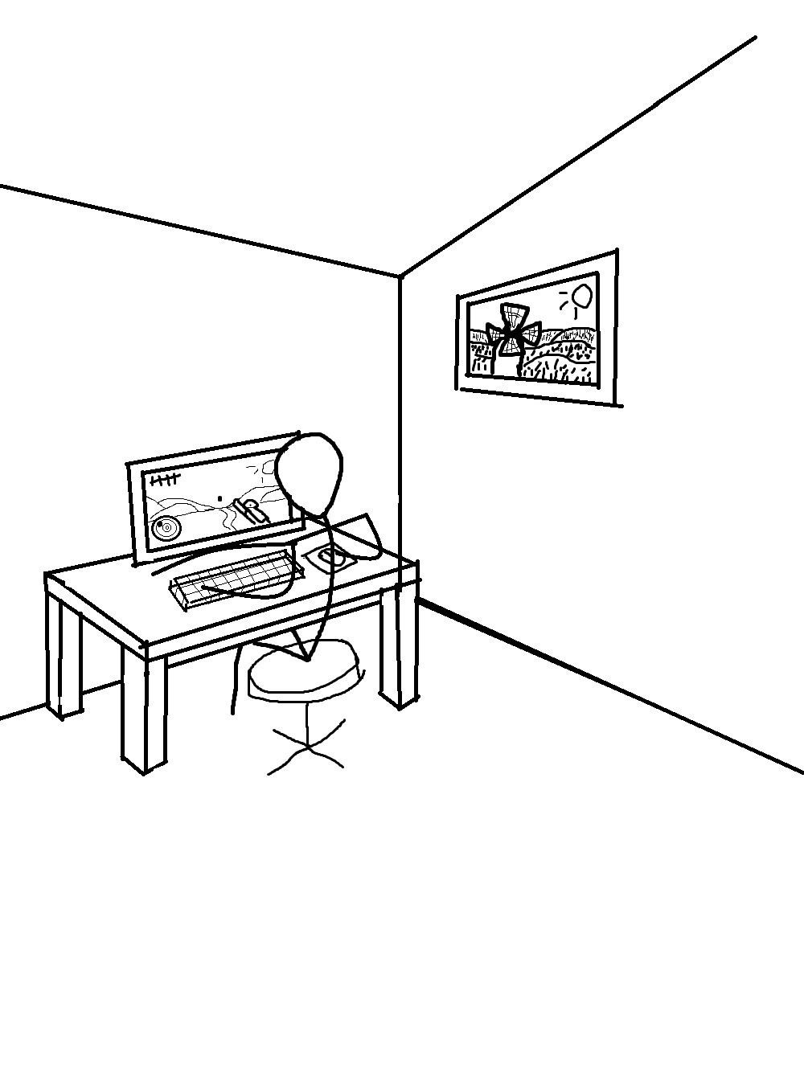
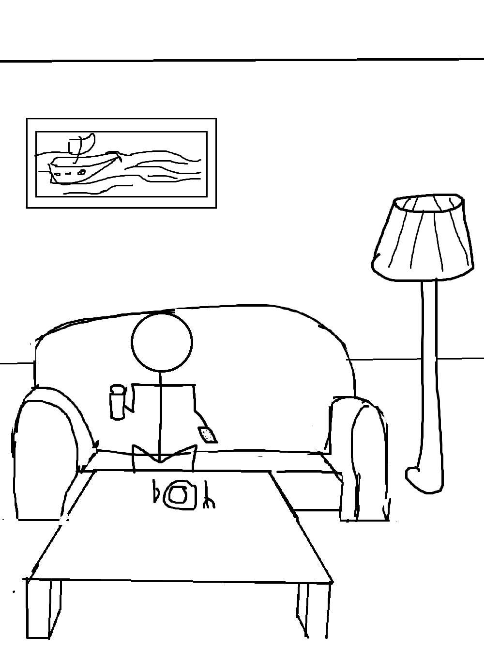
Layouts: 2D inside room perspective (Own style)

